Slide 1
玩转智能小车
第四课
创意计时

Slide 2
课程目标
掌握代码块数学运算
掌握变量的运用
理解“延时期间不能进行相应用户输入”的主控板属性

Slide 3

背景介绍
锻炼计时
Adam很喜欢骑自行车这项运动，为了记录自己锻炼的时间，Adam希望做一个小型的可以控制开始结束的计时显示器，固定在自行车上使用。

Slide 4
想一想
如何使用按钮实现控制计时的开始和结束？
使用条件判断。
如何实现时间显示随着时间变化？
采用延时功能。

Slide 5
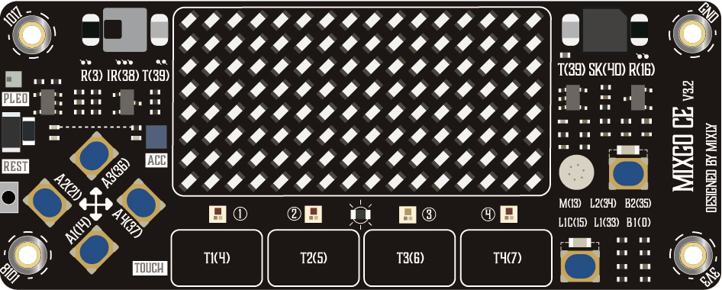
硬件
点阵屏显示时间
按钮控制

Slide 6





软件模块列表
数学模块
变量模块
板载显示模块
逻辑模块

Slide 7
流程图

Slide 8
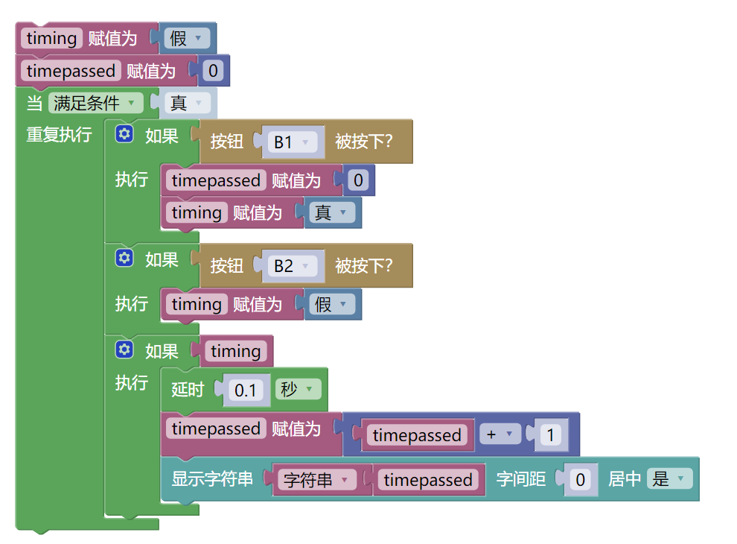
代码
代码展示

Slide 9

知识要点
变量
变量的数学运算
变量就是“盒子”，可以帮助我们储存后续程序中还需要的值。
使用变量的好处：
使用变量储存中间值，可以使显示的值随着计算不断变化。
变量原来的值
变量运算后的值

Slide 10
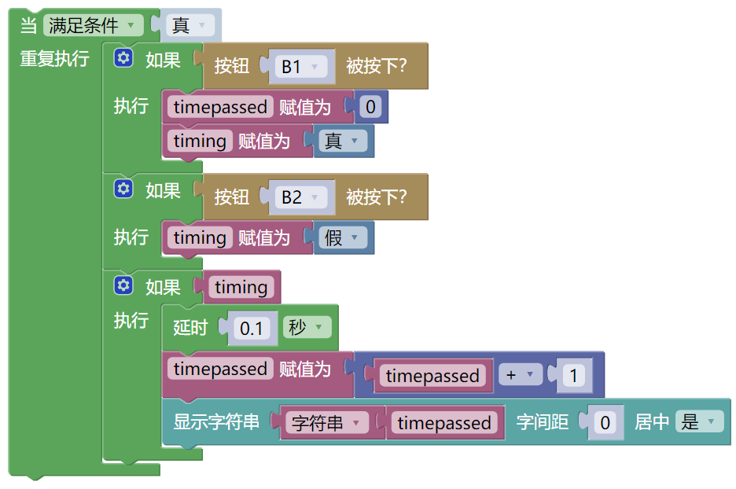
知识讲解
延时的作用
程序按如下顺序重复执行：
}
人按下一次按钮的时间略大于0.1秒，同时非延时的程序运行速度很快，当延时设置为0.1秒时，每按一次按钮至少会遇到一次按钮检测。
想一想：
如果延时设置为1秒的话会发生什么情况？
延时1秒时，会因为延时运行时间远大于按键按下的时间，导致按下按钮时不一定能够遇到按钮检测。

Slide 11
拓展任务
可以暂停和清零计时器
在已有的计时器基础上，Adam希望还能实现暂停和清零的功能，好方便他在运动过程中可以暂停计时，休息一会再继续运动。

Slide 12
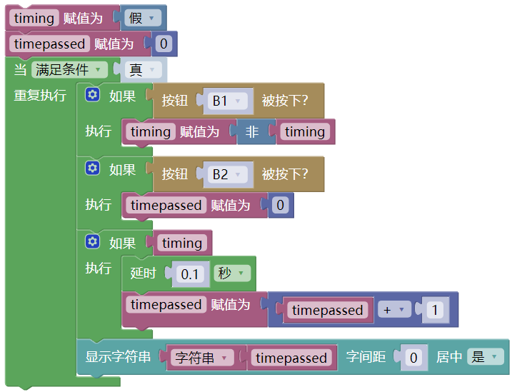
样例
代码样例
逻辑真值转换

Slide 13
常见问题
问题1：当按下按钮时，计时器不启动。
检查延时设置是否合理，如延时设置过长可以缩短延时时间。
问题2：当按下不同按钮时，计时器对应功能不能实现。
检查按钮是否与功能对应，如果不同功能设置同一按钮启动，则修改代码中的按钮设置。

